Slide 2

Thứ năm ngày 9 tháng 12 năm 2021
Tφán
Đường gấp khúc, hình tứ giác (Tiết 1)

Slide 3




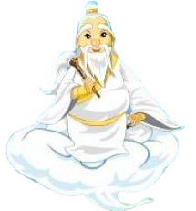

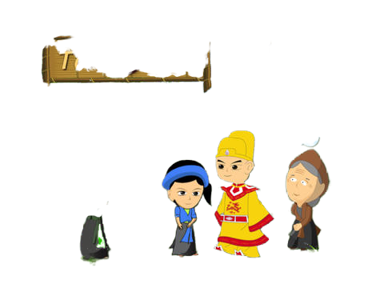
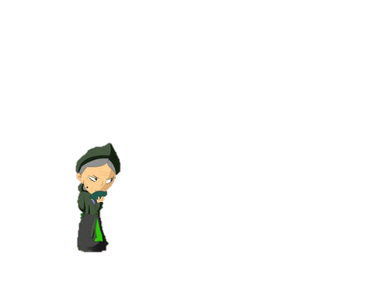
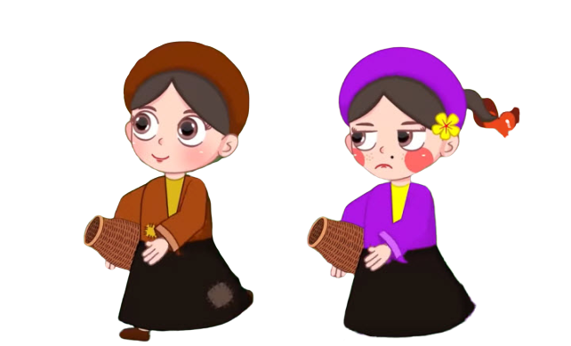


Slide 4



Cách chơi:
Để giúp Vua tìm lại Tấm các em hãy trả lời đúng từng thử thách và hóa giải chúng trong cuộc đời của Tấm.
Mỗi em sẽ chọn hóa giải 1 thử thách. Hóa giải được tất cả thử thách sẽ giúp được nhà Vua và nàng Tấm quay trở về bên nhau mãi mãi.
Nếu trả lời sai 1 thử thách đồng nghĩa với việc trở về bên nhau của hai người ngày càng khó khăn.
Chúc các em thành công
Tấm
Cám

Slide 5

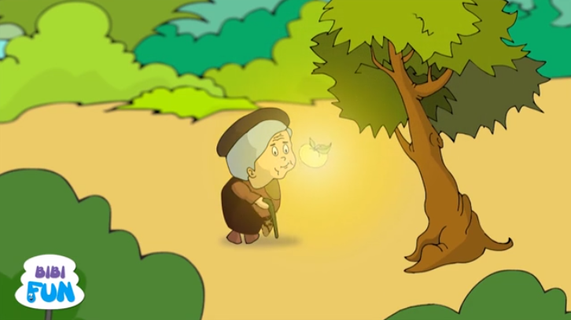
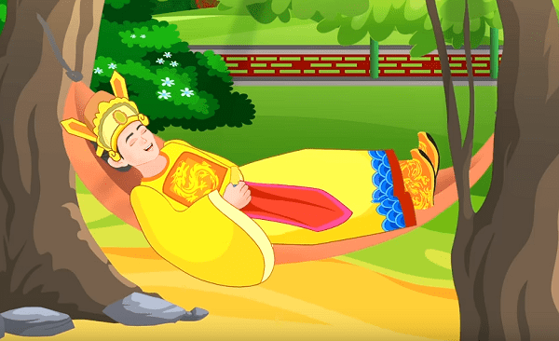
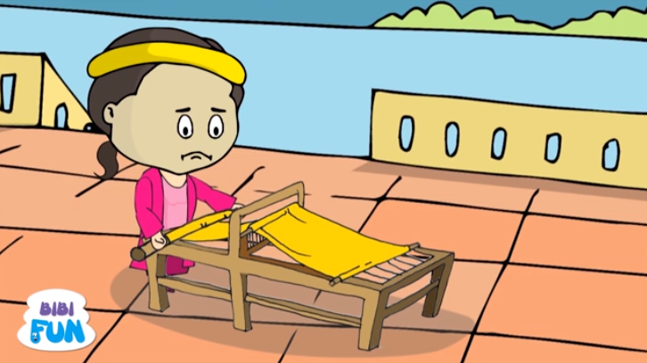

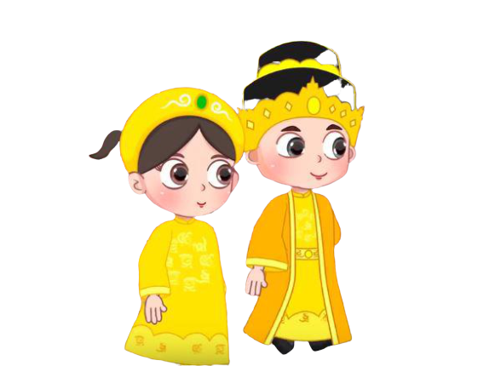
Chim
vàng anh
Khung cửi
Gặp lại nhau
Cây xoan đào
Quả thị

Slide 6


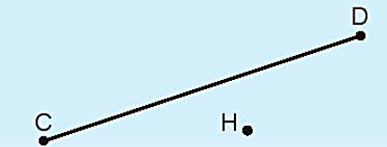
Kể tên tất cả các điểm trong hình vẽ?
A. C, H , D
B. H, D
C. C, H
D. C, D

Slide 7

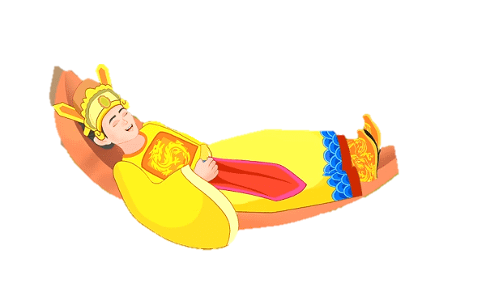
26 + 15 = ?
A. 32
B. 41
C. 51
D. 31

Slide 8
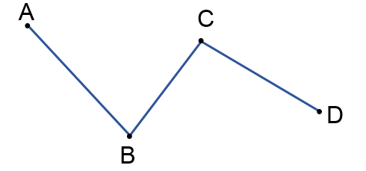
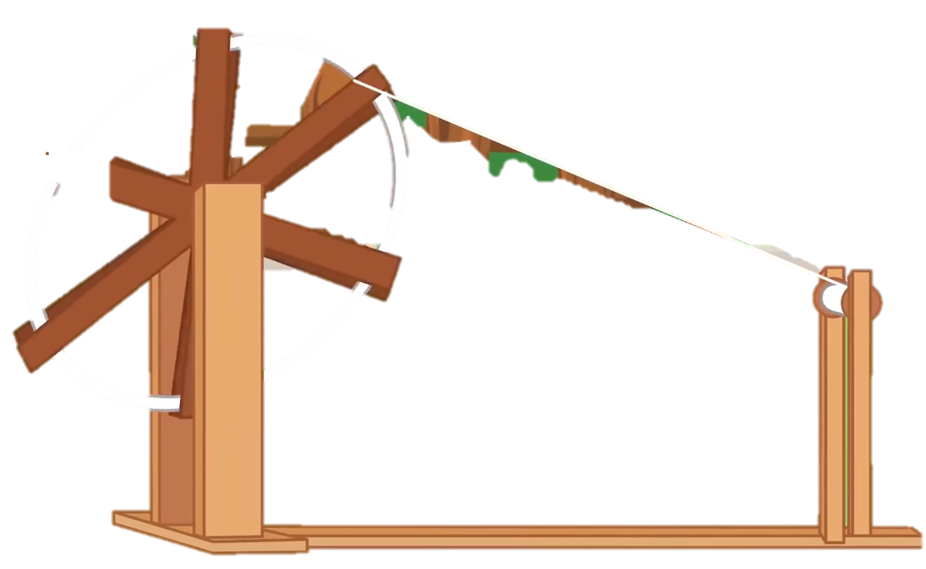
Hình dưới có bao nhiêu đoạn thẳng?
A. 2
B. 4
C. 3
D. 5

Slide 9

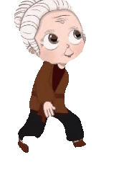
Kể tên các đoạn thẳng trong hình
A. AD, BC, CD
B. AC, BC, CD
C. AB, BD, CD
D. AB, BC, CD

Slide 10
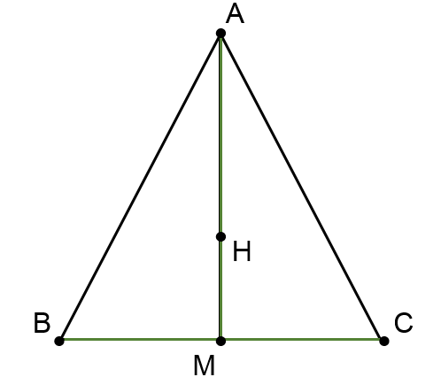

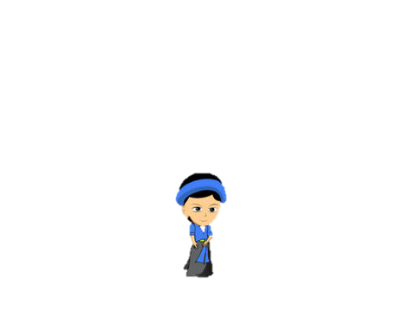
Kể tên ba điểm thẳng hàng
A. A, H,M
B. B, M, A
C. A,B,C
D. A, H , C

Slide 11
CHỦ ĐỀ 5
LÀM QUEN VỚI HÌNH PHẲNG
BÀI 26: ĐƯỜNG GẤP KHÚC, HÌNH TỨ GIÁC

Slide 12
TIẾT 1

Slide 14














a) Đường gấp khúc. Độ dài đường gấp khúc.
Dây treo cờ là 1 đoạn thẳng
Đầu mỗi chiếc đinh là 1 điểm
Điểm được vẽ bằng 1 dấu chấm
A
.
B
.
C
.
Đoạn thẳng BC
Làm thế nào để có đoạn thẳng AB và đoạn thẳng AC?

Slide 15
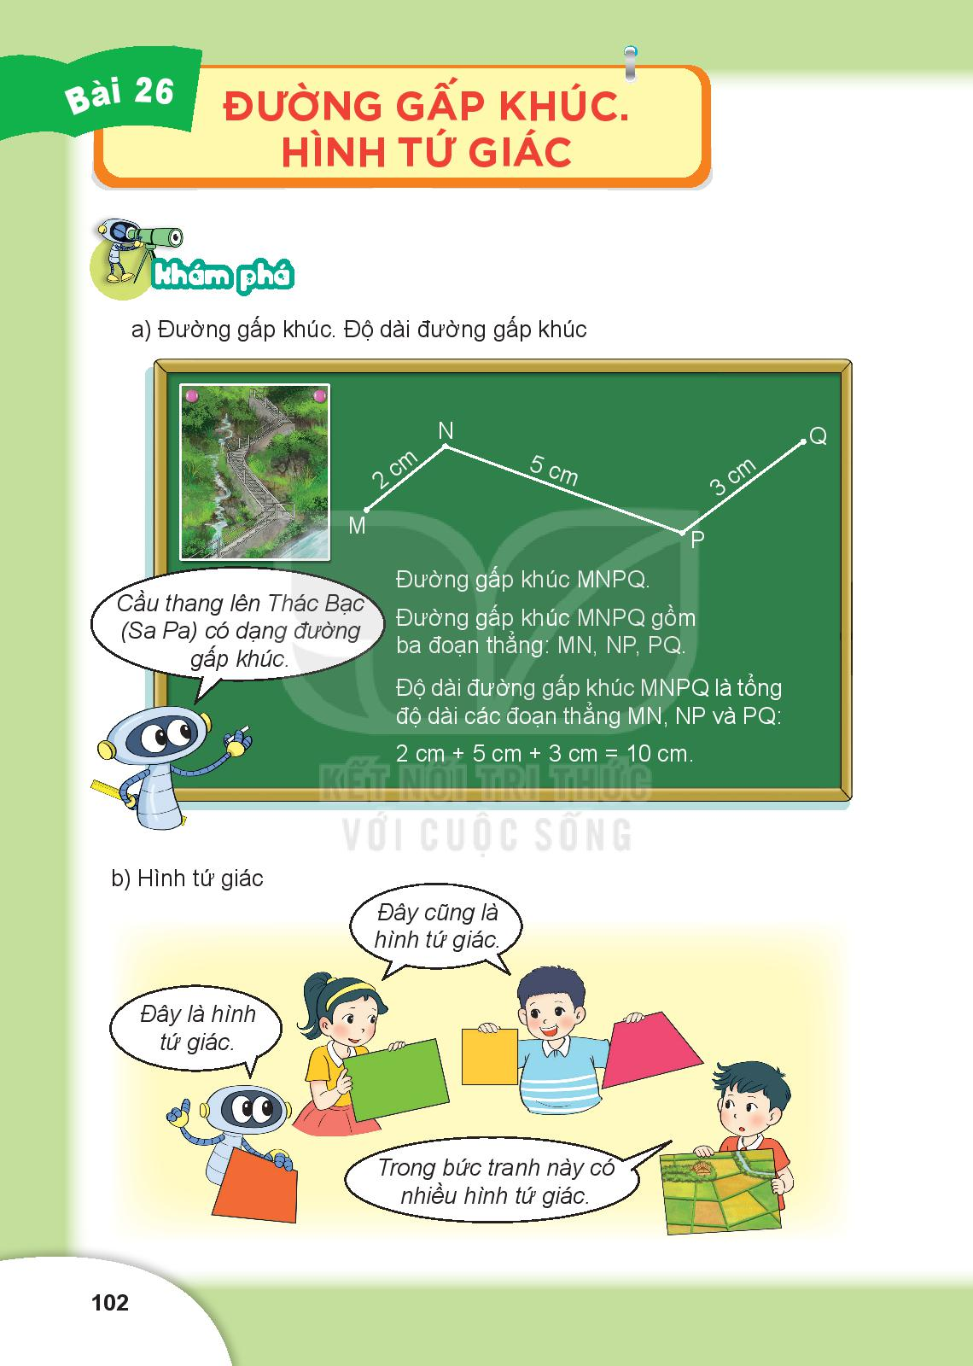
a) Đường gấp khúc. Độ dài đường gấp khúc.
Q
N
.
.
2cm
5cm
3cm
.
M
.
P
Đường gấp khúc MNPQ
Đường gấp khúc MNPQ gồm ba đoạn thẳng: MN, NP, PQ.
Độ daif đường gấp khúc MNPQ là tổng độ dài các đoạn thẳng MN, NP, PQ:
2cm + 5cm + 3cm = 10cm
Cầu thang lên Thác Bạc (Sa Pa) có dạng đường gấp khúc.

Slide 16
b) Hình tứ giác
Hình từ giác là hình được tạo bởi 4 đoạn thẳng khép kín.
Đây cũng là hình tứ giác.
Đây là hình tứ giác.
Trong bức tranh này có rất nhiều hình tứ giác.

Slide 18

1
Kể tên các đường gấp khúc trong mỗi hình vẽ sau:
D
E
.
.
a) b)
B
.
.
.
C
.
.
A
H
G
Đường gấp khúc ABC
Đường gấp khúc DEGH

Slide 19
2
Có mấy hình tứ giác ?
4
1
2
3
4

Slide 20
3
Tính độ dài đường gấp khúc ABCD.
C
.
4cm
4cm
A
5cm
B
.
D
.
.
Bài giải
Độ dài đường gấp khúc ABCD là:
+ + = (cm)
Đáp số: cm.
?
?
?
?
5
4
4
13
?
13

Slide 21

Củng cố bài học
Hương Thảo: tranthao121004@gmail.com

